Slide 1
LETS GET STARTED
Eindopdracht CMPIII

Slide 2
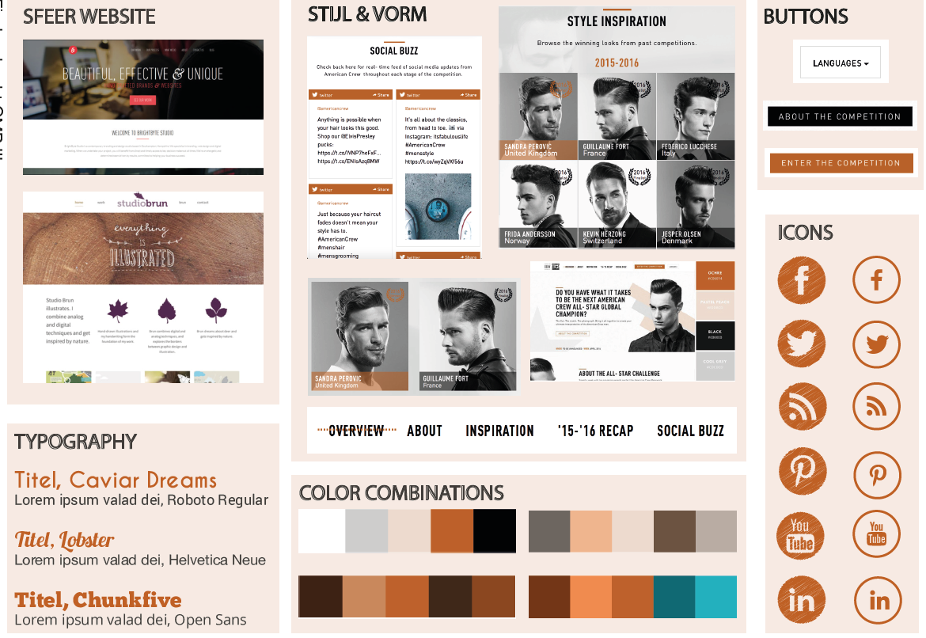
PRODUCTIEDOSSIER: DESIGN

Slide 3
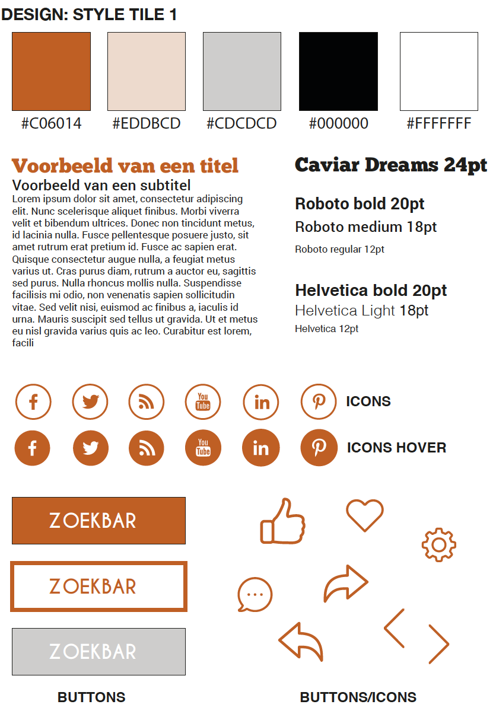
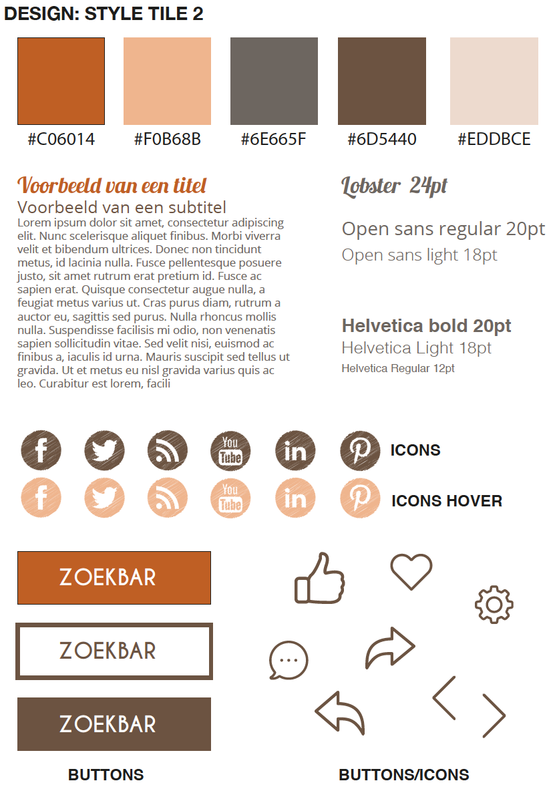
PRODUCTIEDOSSIER: DESIGN

Slide 4
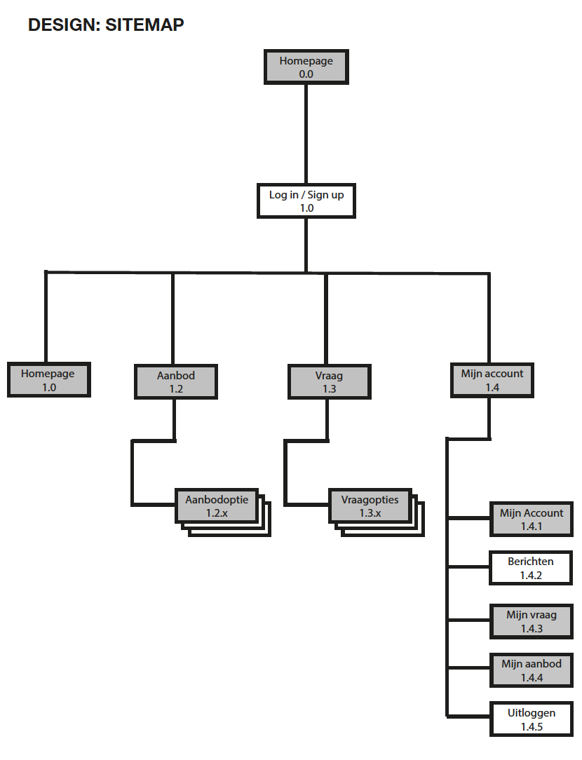
PRODUCTIEDOSSIER: DESIGN

Slide 5
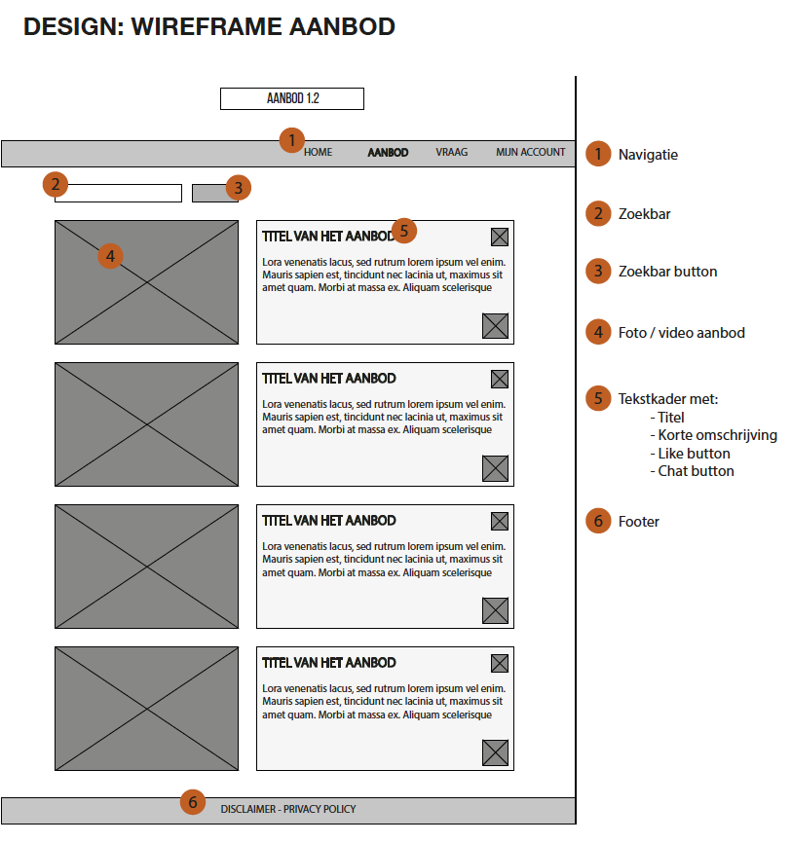
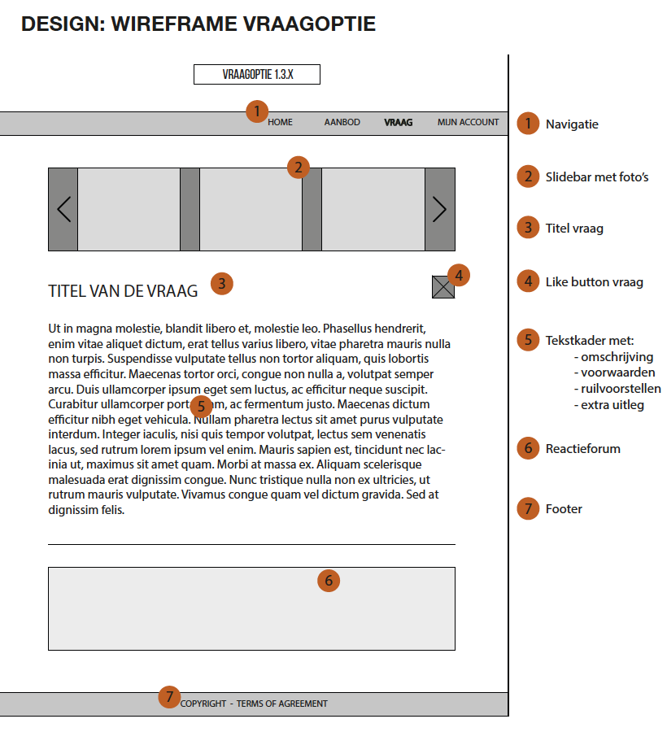
PRODUCTIEDOSSIER: DESIGN

Slide 6
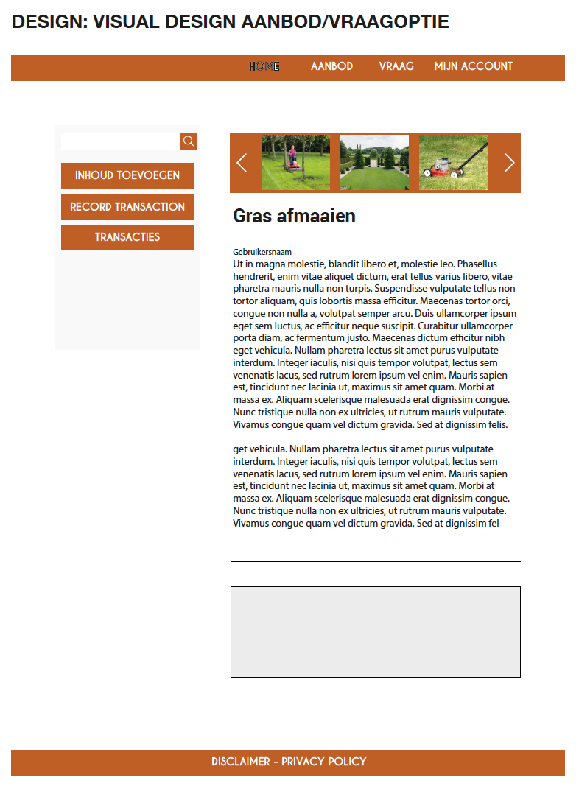
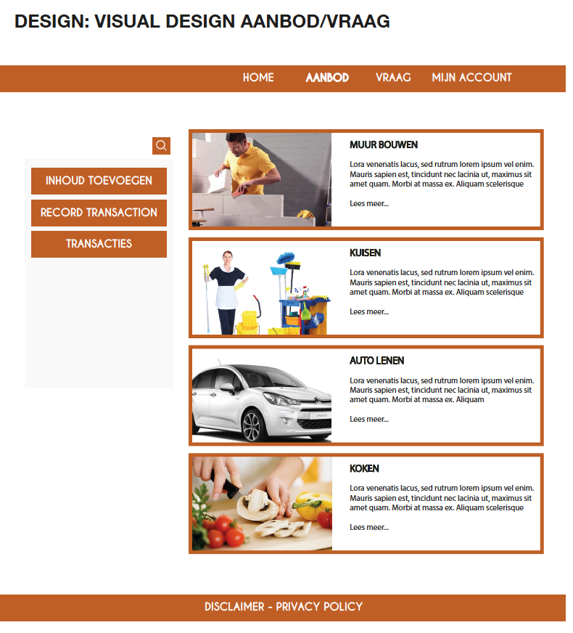
PRODUCTIEDOSSIER: DESIGN

Slide 7
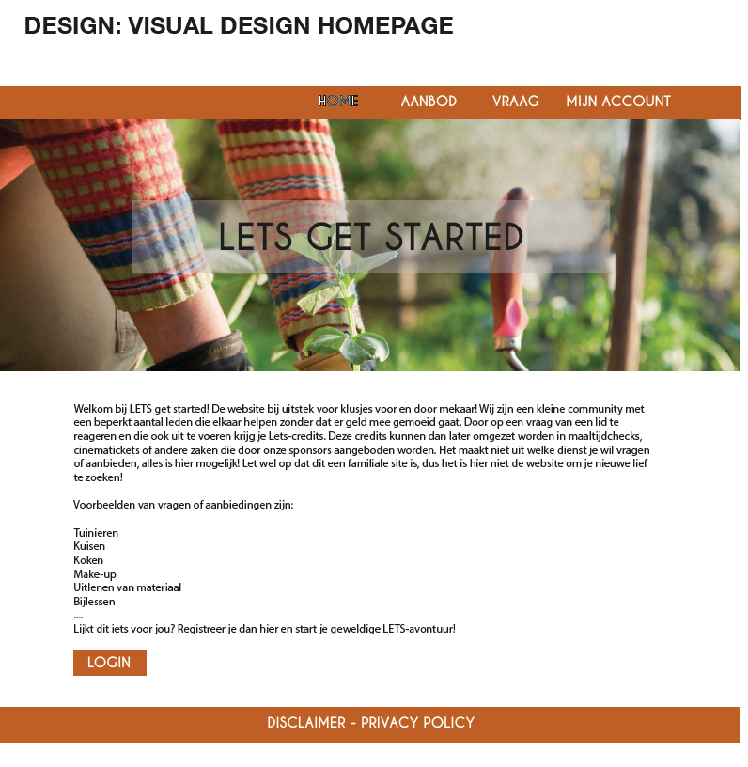
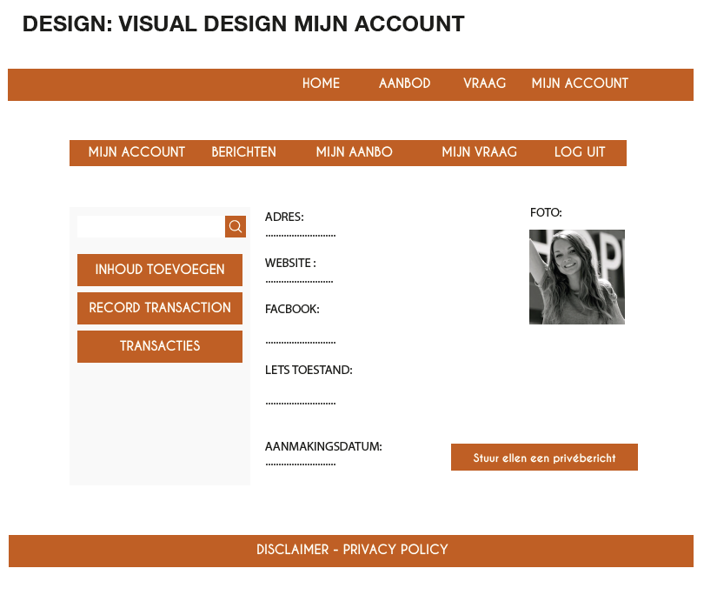
PRODUCTIEDOSSIER: DESIGN

Slide 8
LETS-SYSTEEM:
Vieuws: services_aanbod & services_vraag
Gebruikers kunnen private messages sturen via privatmsg
LETS transacties via community accounting
Mijn_aanbod / Mijn_vraag kan bekeken worden op account
Lay-out met Display Suite

Slide 9
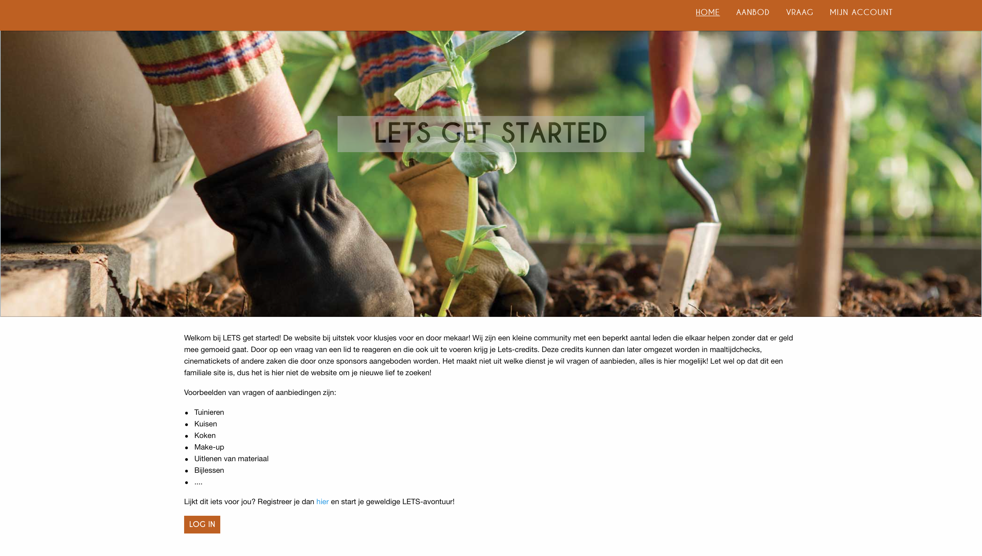
LIVE tESTING
http://dev-elletijt-cmp3d7.pantheonsite.io

